Slide 1


十二年國教面面觀
輔導處 李雅惠老師

Slide 2

瑞典環保小鬥士桑柏格
譴責各國領袖做得不夠，「偷走我的夢想和童年」，讓她無法安心上學，必須為氣候問題抗爭。
2019-09-25 00:34聯合報 編譯陳韻涵／綜合報導
教育從你我做起

Slide 3
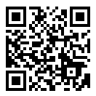

Slide 4
宣講重點
十二年國民基本教育的內涵與升學方式
臺南區免試入學超額比序積分表
學生適性入學(適性輔導的資源)
抽離式技藝教育學程宣導

Slide 5

一、十二年國民基本教育
內涵與升學方式

Slide 6


十二年國教的三大願景
成就
每一位孩子
十二年國民基本教育
提升中小學
教育品質
厚植國家
競爭力
適性輔導 適性揚才 適性入學

Slide 7




國民基本教育
幼兒園
國小
國中
高中職
(含五專前三年)
6歲
12歲
15歲
18歲
免試入學、直升
會考：確保學力品質
選你所適、愛你所選
成就每一個孩子

Slide 8
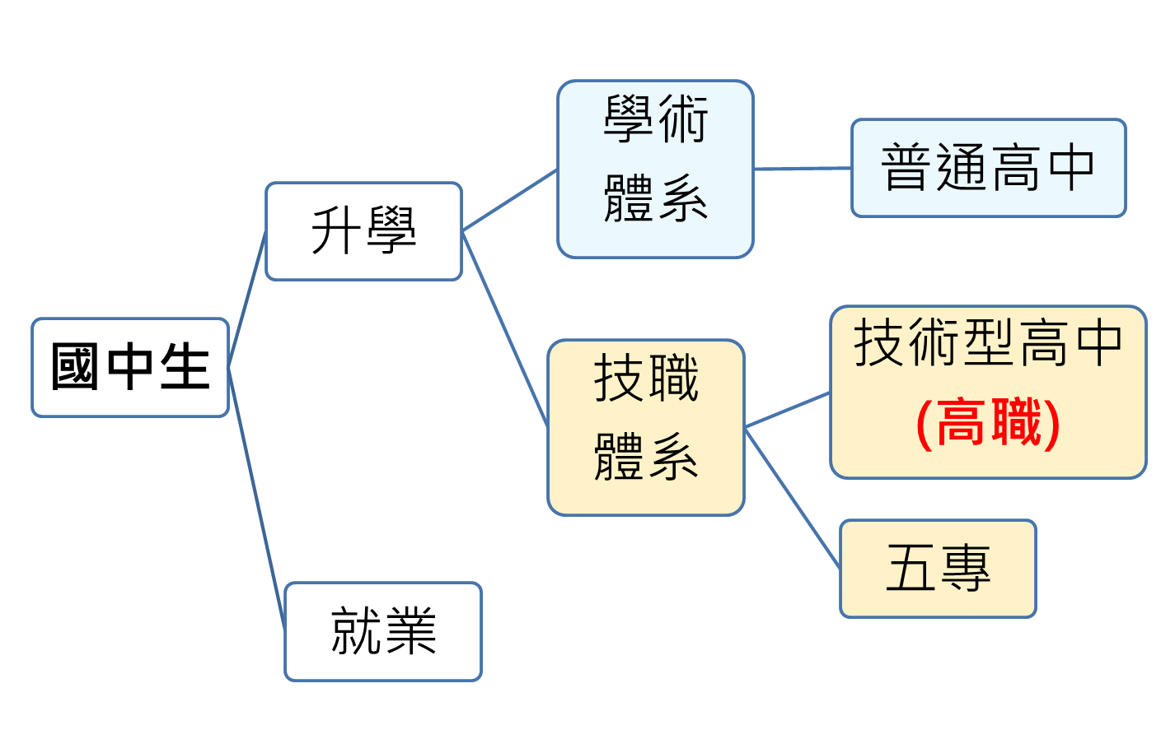
未來進路

Slide 9
升學管道
直升
普通高中
免試入學
學術體系
特色招生
109年停辦聯合特招

Slide 10
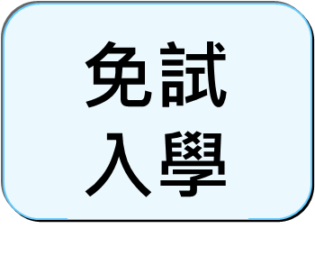
升學管道
技術型高中
特色
招生
(專業群科)
技職體系
(高職)
實用
技能班
技優甄審

Slide 11
升學管道
五專聯合
免試入學
五專
五專
特色招生
五專
優先免試
107學年度起五專招生名額
不再併入高級中等學校免試就學區招生。

Slide 12
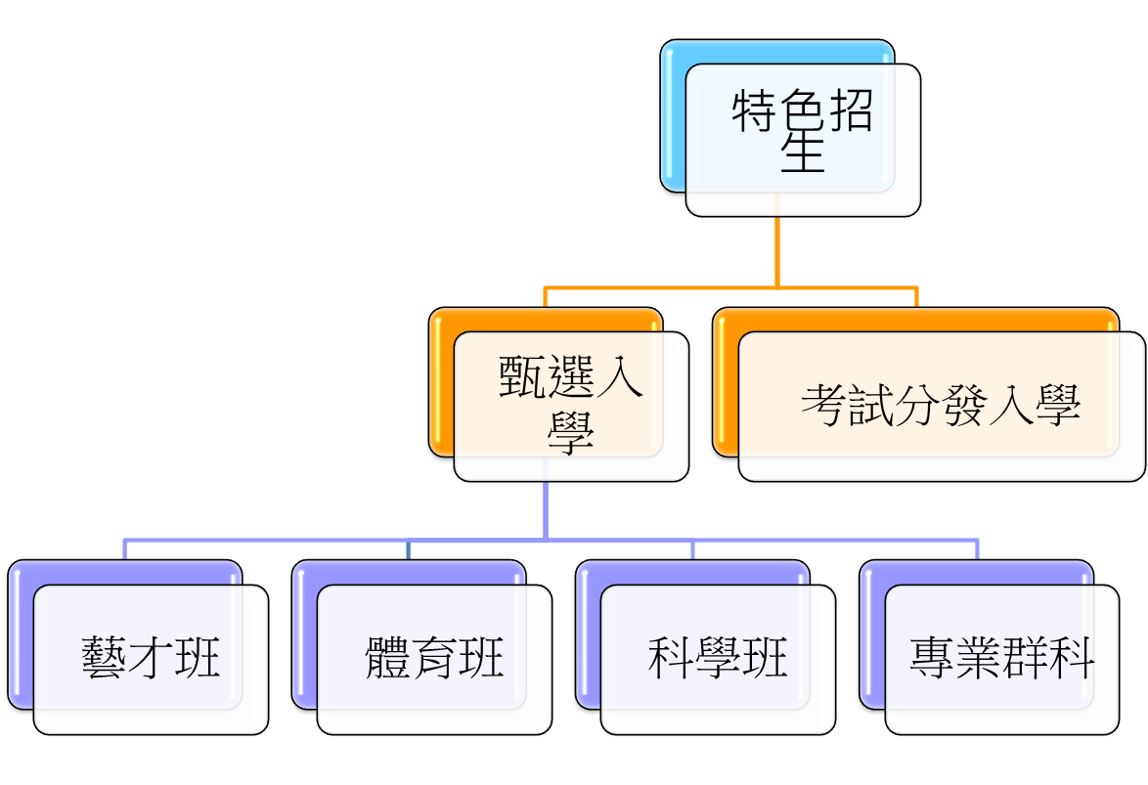
升學方式-特色招生
特色
招生
甄選
入學
甄選入學
藝才班
專業
群科
體育班
科學班
音樂-南女
美術-二中
舞蹈-家齊
戲劇
台南僅
台南一中招生
Ex:台南
高商
文創設計班

Slide 13
二、臺南區免試入學
超額比序積分表
(109學年度起入學高級中等學校學生適用)

Slide 14
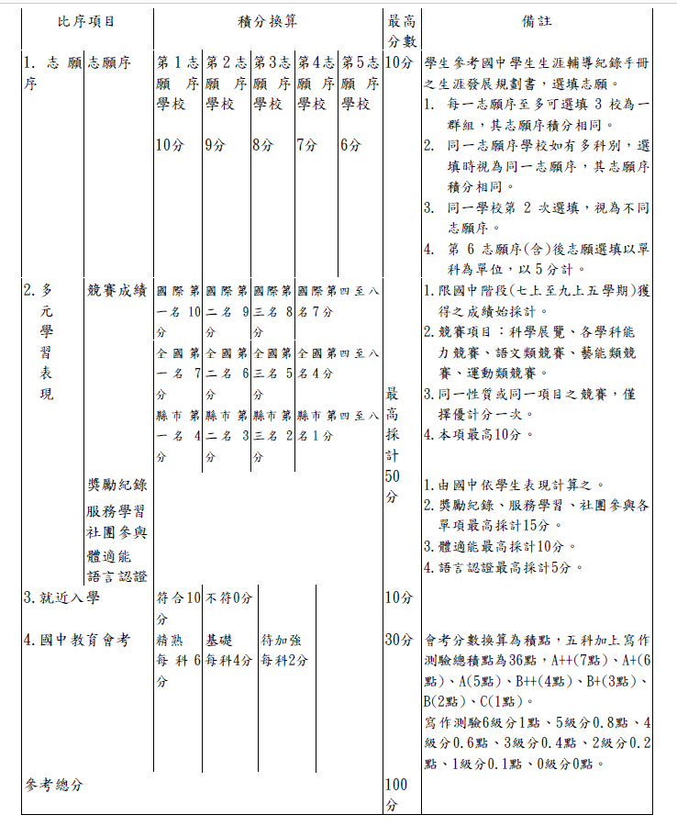

臺南區免試入學比序項目積分對照表

Slide 15
(一)志願序
積分換算 |  |  |  |  | 最高 分數 | 備註
第1志願序學校 10分 | 第2志願序學校 9分 | 第3志願序學校 8分 | 第4志願序學校 7分 | 第5志願序學校 6分 | 10分 | 同一志願序學校如有多科別，選填時視為同一志願序，其志願序積分相同。 同一學校第2次選填，視為不同志願序。
每一志願序至多可選擇3校為一群組，其志願序積分相同
第6志願序(含)後志願數無上限，以5分計。

Slide 16
第一志願序學校 |  |  | 第二志願序學校
1-1 | 1-2 | 1-3 | 2-1 | 2-2 | 2-3
10分 | 10分 | 10分 | 9分 | 9分 | 9分
德光 中學 | 台南 二中 | 台南 高工 | 台南 高商
普通科 | 普通科 | 資訊科 | 商業 經營科
 |  | 電子科 | 會計 事務科
 |  | 電機科 | 國際 貿易科
每一志願序至多可選擇3校為一群組，其志願序積分相同

Slide 17
(一)志願序
積分換算 |  |  |  |  | 最高 分數 | 備註
第1志願序學校 10分 | 第2志願序學校 9分 | 第3志願序學校 8分 | 第4志願序學校 7分 | 第5志願序學校 6分 | 10分 | 同一志願序學校如有多科別，選填時視為同一志願序，其志願序積分相同。 同一學校第2次選填，視為不同志願序。

Slide 18
第一志願序學校 |  |  | 第二志願序學校
1-1 | 1-2 | 1-3 | 2-1 | 2-2 | 2-3
10分 | 10分 | 10分 | 9分 | 9分 | 9分
德光 中學 | 台南 二中 | 台南 高工 | 台南 高工
普通科 | 普通科 | 資訊科 | 機械科
 |  | 電子科 | 製圖科
 |  | 電機科 | 板金科
同一學校第2次選填，視為不同志願序。積分不同

Slide 19
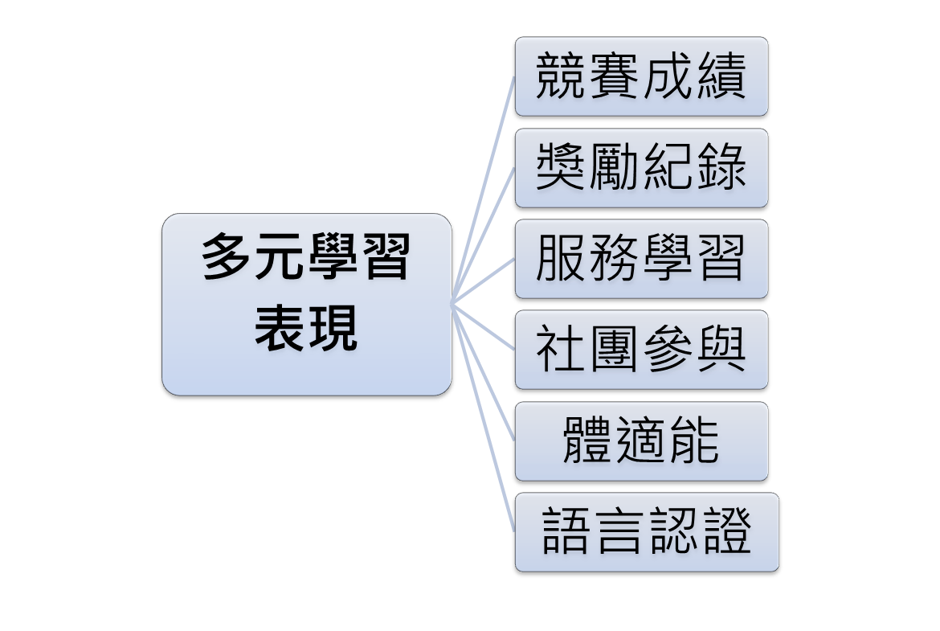
(二)多元學習表現
10分
最
高
採
計
50
分
15分
15分
15
分
10分
5分

Slide 20
(二)多元學習表現
競賽成績 | 國際第一名10分 | 國際第二名9分 | 國際第三名8分 | 國際第四至八名 7分 | 1.限國中階段(七上至九上 五學期)獲得之成績始採 計。 2.競賽項目：科學展覽、各 學科能力競賽、語文類競 賽、藝能類競賽、運動類 競賽。 3.同一性質或同一項目之競 賽，僅擇優計分一次。 4.本項最高10分。
 | 全國第一名7分 | 全國第二名6分 | 全國第三名5分 | 全國第四至八名 4分
 | 縣市第一名4分 | 縣市第二名3分 | 縣市第三名2分 | 縣市第四至八名 1分
團體賽積分需折半!!

Slide 21
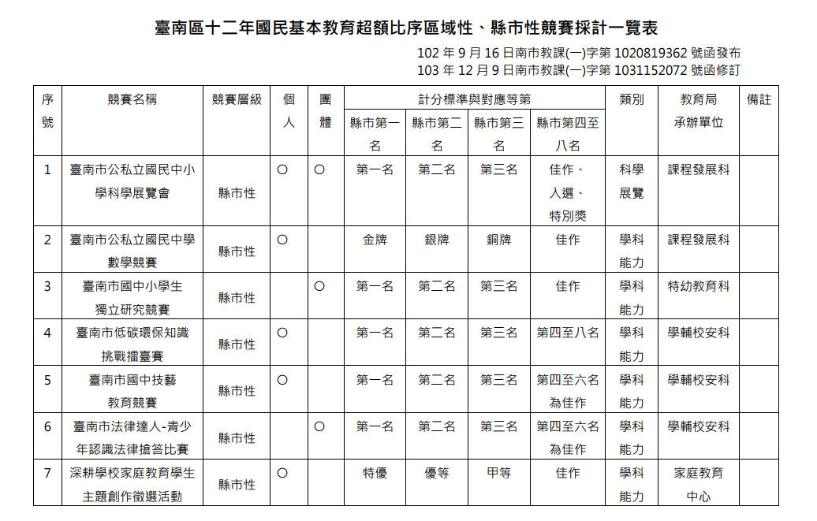
❖競賽採計項目查詢方法

Slide 22
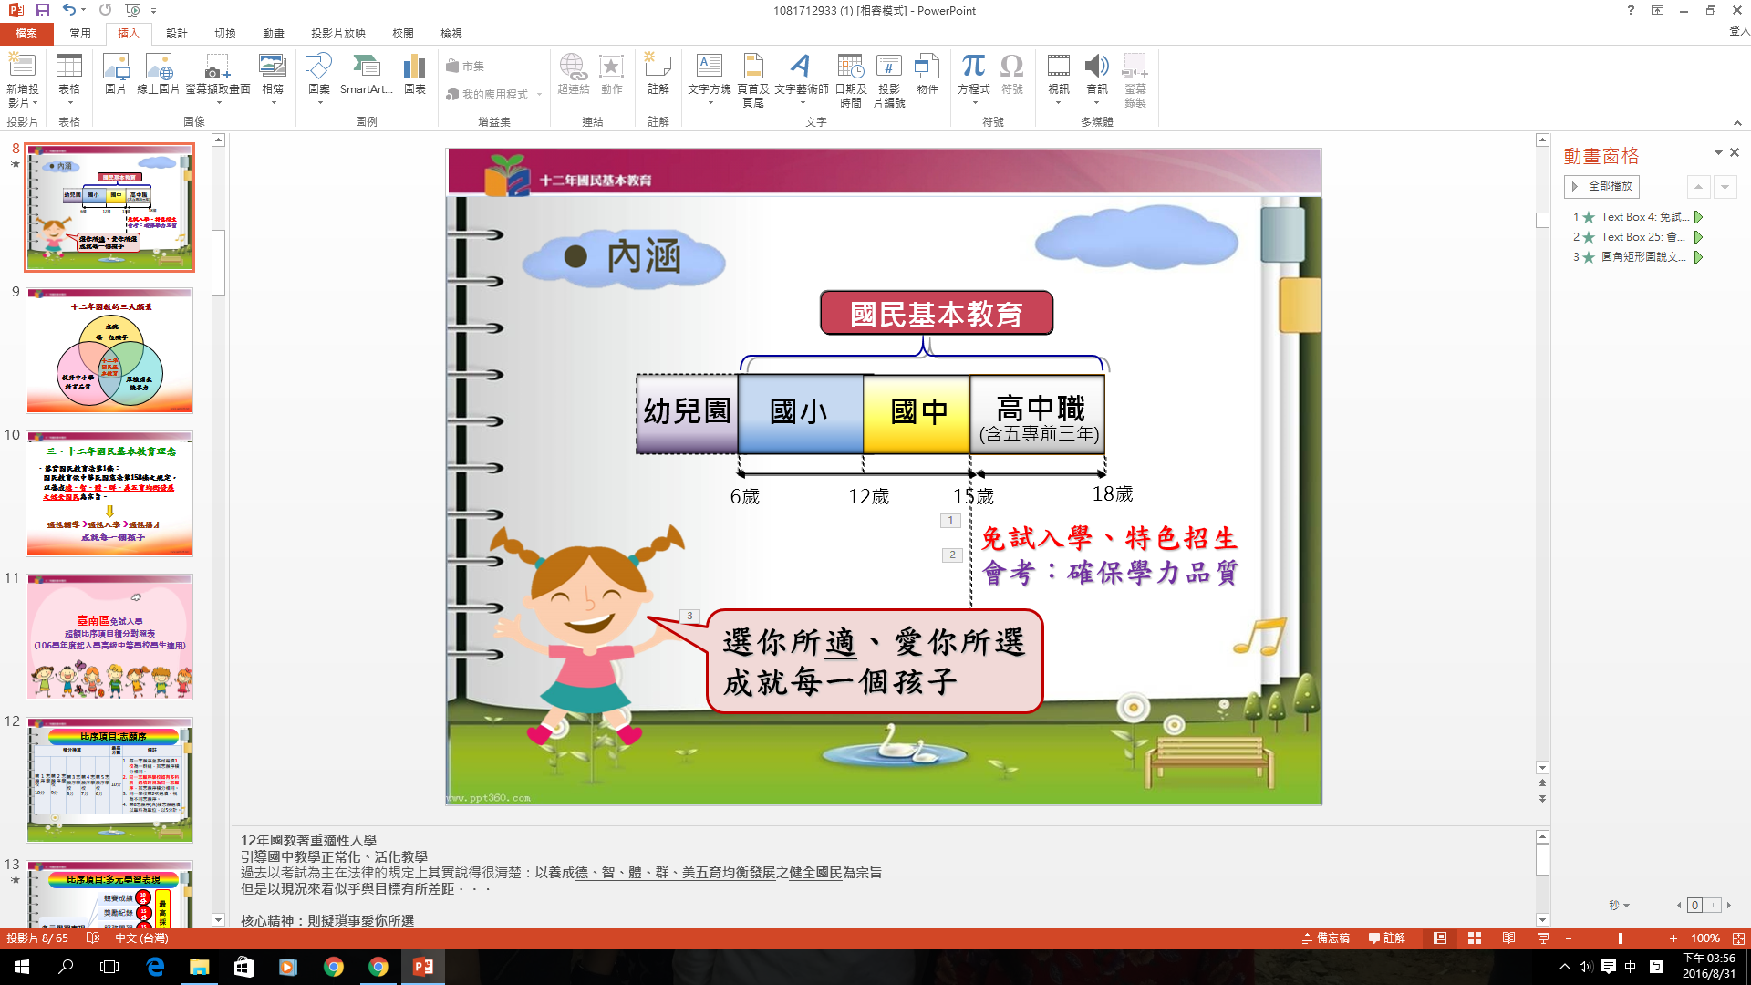
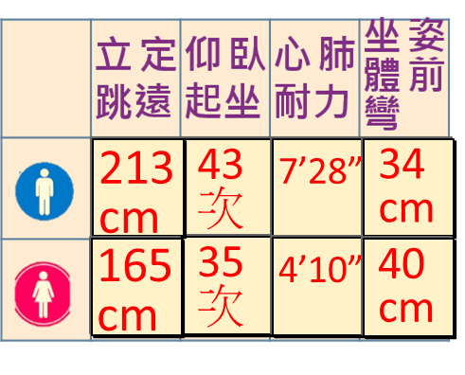
(二)多元學習表現
 | 獎勵紀錄
 | 服務學習
 | 社團參與
 | 體適能
嘉獎/警告每支0.5分
小功/小過每支1.5分
大功/大過每支4.5分
15分
功過相抵後無懲處紀錄者，
給予基本分3分
至少24支嘉獎
15分
至少50小時,之後每滿10小時可抵一支嘉獎
每小時0.3分
15分
每學期滿16小時(節)以上，並經教師評核通過者
10分
兩項金牌10分
兩項銀牌9分
兩項銅牌8分
兩項中等6分
四項待加強4分
身心障礙、體弱、重大傷病等，給予基本分6分
適能檢測-日期： 108年11月30日上午 地點：後甲國中

Slide 23
(二)多元學習表現
5分
 | 語言認證
採計閩南語、客家語、原住民族語、英語
閩南語
閩南語語言能力認證考試
中小學生台語認證
全民台語認證(專業版)
基礎級以上
均採計
5分

Slide 24


(二)多元學習表現
5分
 | 語言認證
採計閩南語、客家語、原住民族語、英語
客家語
客語能力認證考試
基礎級以上
均採計
5分
原住民族語
原住民族語言能力
認證測驗

Slide 25
(二)多元學習表現
5分
 | 語言認證
採計閩南語、客家語、原住民族語、英語
英語
標準參照 CEF 架構相當 A2 級以上者，採計5分
全民英檢(GEPT)初級
多益測驗225分以上
托福紙筆測驗390以上 電腦測驗90以上
均採計
5分

Slide 26

(二)多元學習表現
社團參與 | 15分
獎勵紀錄 | 15分
服務學習 | 15分
競賽成績 | 10分
體適能 | 10分
語言認證 | 5分
拿到5分即可得到滿分50分

Slide 27
(三)就近入學
 | 就近入學 | 符合10分 | 僅後壁區、白河區未將東區劃分為就近入學區。
 |  | 不符合0分

Slide 28



(四)國中教育會考
 | 教育會考 總積分 | 精熟 | 基礎 | 待加強
 |  | A++、A+、A | B++、B+、B | C
 |  | 每科6分 | 每科4分 | 每科2分
 | 總積分最高為30分
 | 教育會考 總積點 | A++ | A+ | A | B++ | B+ | B | C | 作文
 |  | 7點 | 6點 | 5點 | 4點 | 3點 | 2點 | 1點 | 最高一點
 | 總積點最高為36點(35+作文1點)

Slide 29
(四)國中教育會考
 | 國 | 英 | 數 | 自 | 社 | 總積分
大德 | A++ | A++ | A++ | A++ | A++ | 30分
大光 | A | A | A | A | A | 30分
 | 國 | 英 | 數 | 自 | 社 | 總積點
大德 | A++ | A++ | A++ | A++ | A++ | 35點
大光 | A | A | A | A | A | 25點

Slide 30
免試入學同分比序
次序 | 項目
1 | 總積分
2 | 志願序
3 | 國中教育會考總積分
4 | 多元學習表現總積分
5 | 國中教育會考總積點
6 | 會考加註標示

Slide 31
三、學生適性入學
(適性輔導資源)

Slide 32
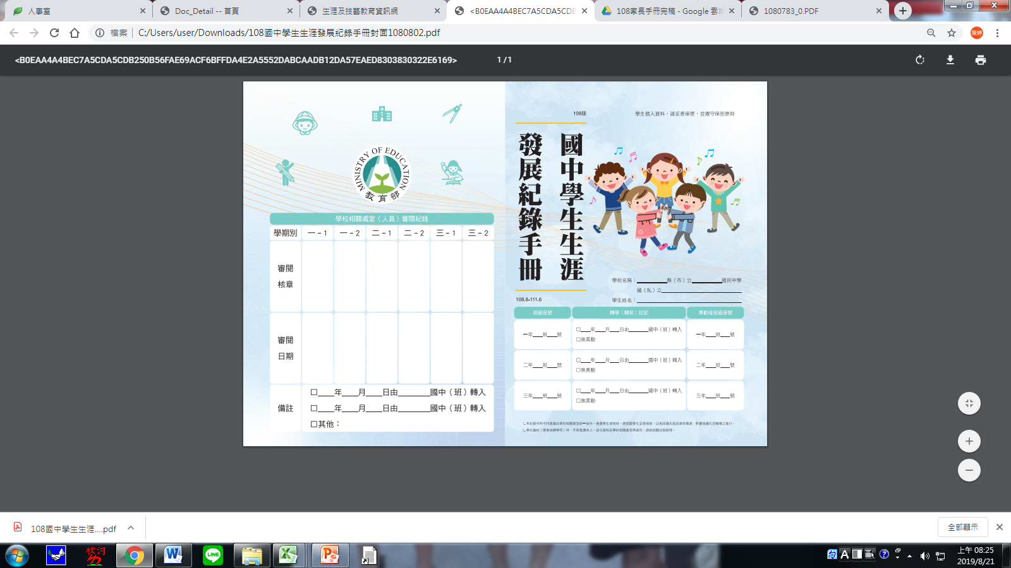
學生適性入學
❖孩子國中畢業前，如何協助孩子適性入學
親師生共同完成「國中學生生涯發展紀錄手冊」生涯發展規劃書
認識各縣市免試入學（含超額比序）
及特色招生
認識全國五專、
各免試就學區高中職學校
志願選填試探系統
(學校做好模擬志願選填相關輔導工作)

Slide 33
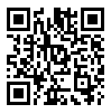
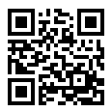
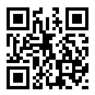
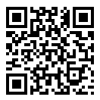
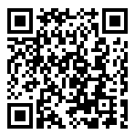
❖適性輔導的資源
一 | 教育部諮詢專線 | 0800-012580
二 | 德光高級中學輔導處 | (06)2600165
三 | 臺南市生涯輔導諮詢中心 | (06)2521083
四 | 教育部十二年國民基本教育網站 http://12basic.edu.tw/
五 | 臺南市十二年國民教育資訊網 http://12basic.tn.edu.tw/
六 | 德光高級中學輔導處-國中生涯輔導 www.tkgsh.tn.edu.tw
七 | 國中畢業生適性入學宣導網站 http://adapt.k12ea.gov.tw/
八 | 生涯與技藝教育資訊網 http://140.122.103.235/
九 | 德光輔導處家庭教育文章分享專欄 http://www.tkgsh.tn.edu.tw/nss/p/familyedu

Slide 34
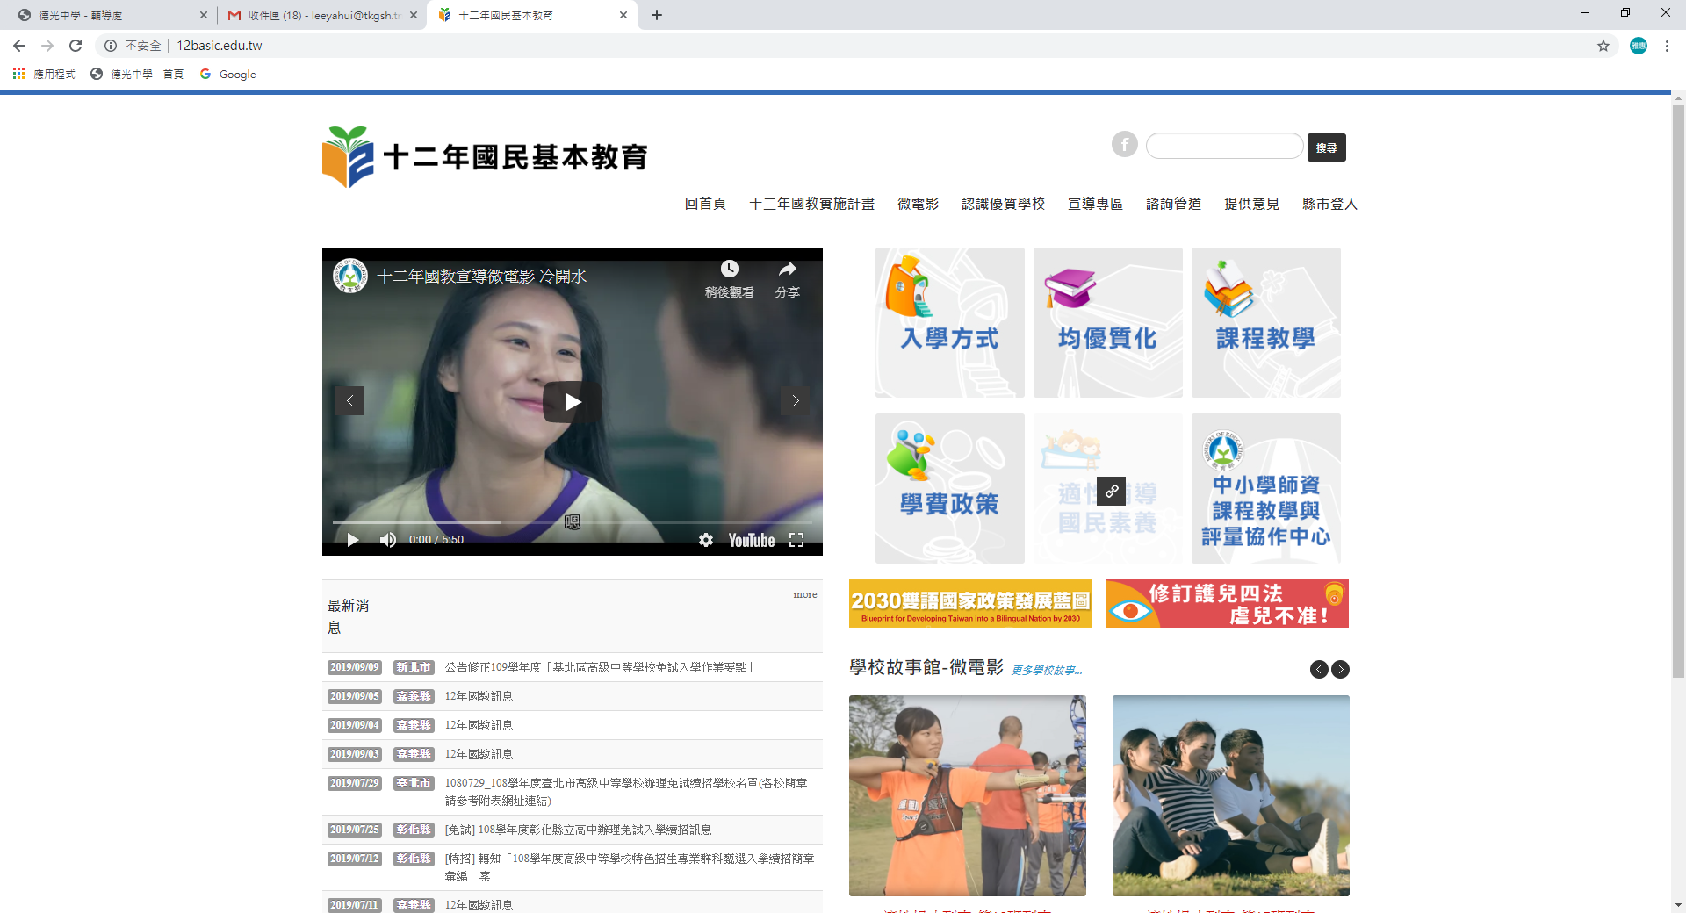
❖教育部十二年國民基本教育網站

Slide 35
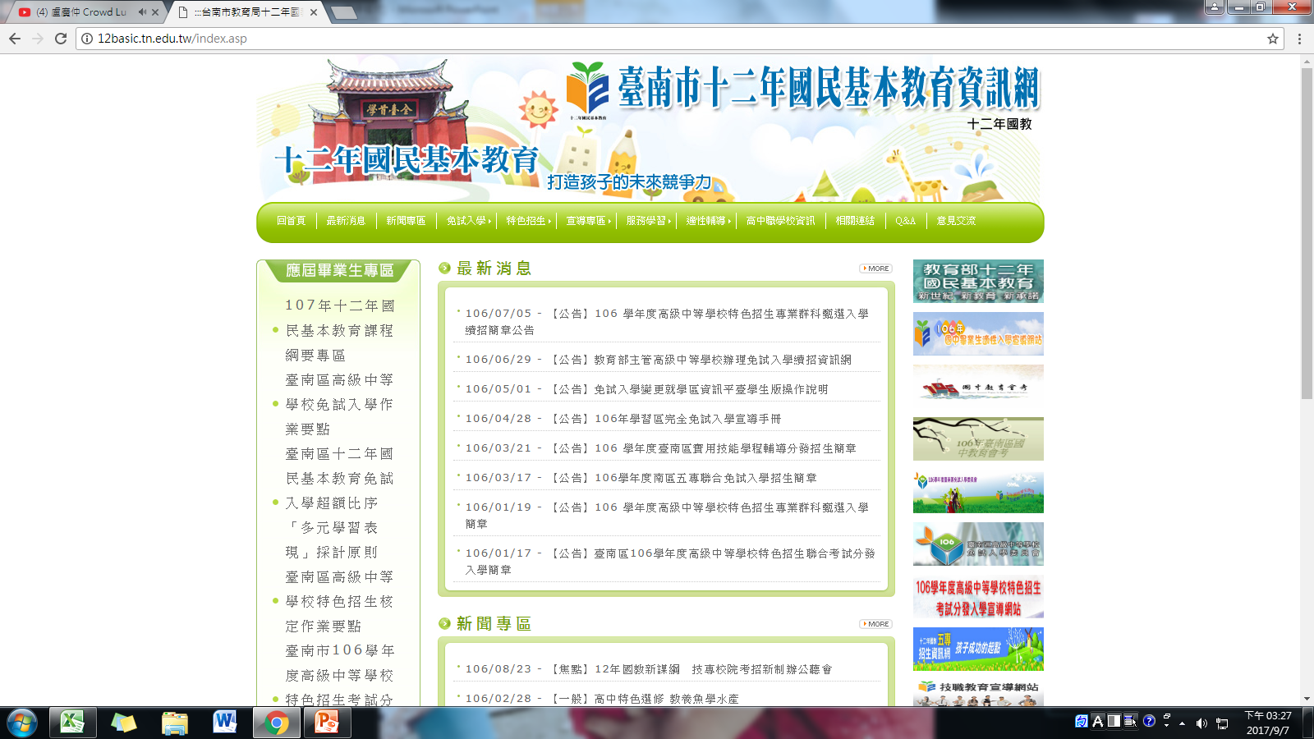
❖台南市十二年國民基本教育資訊網

Slide 36
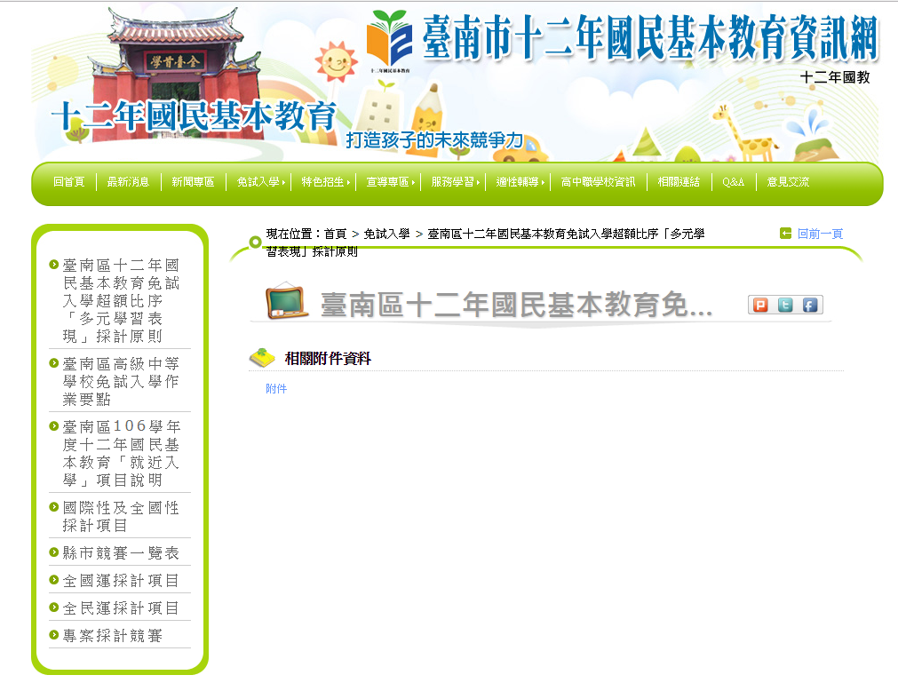
❖競賽採計項目查詢方法
採計項目

Slide 37
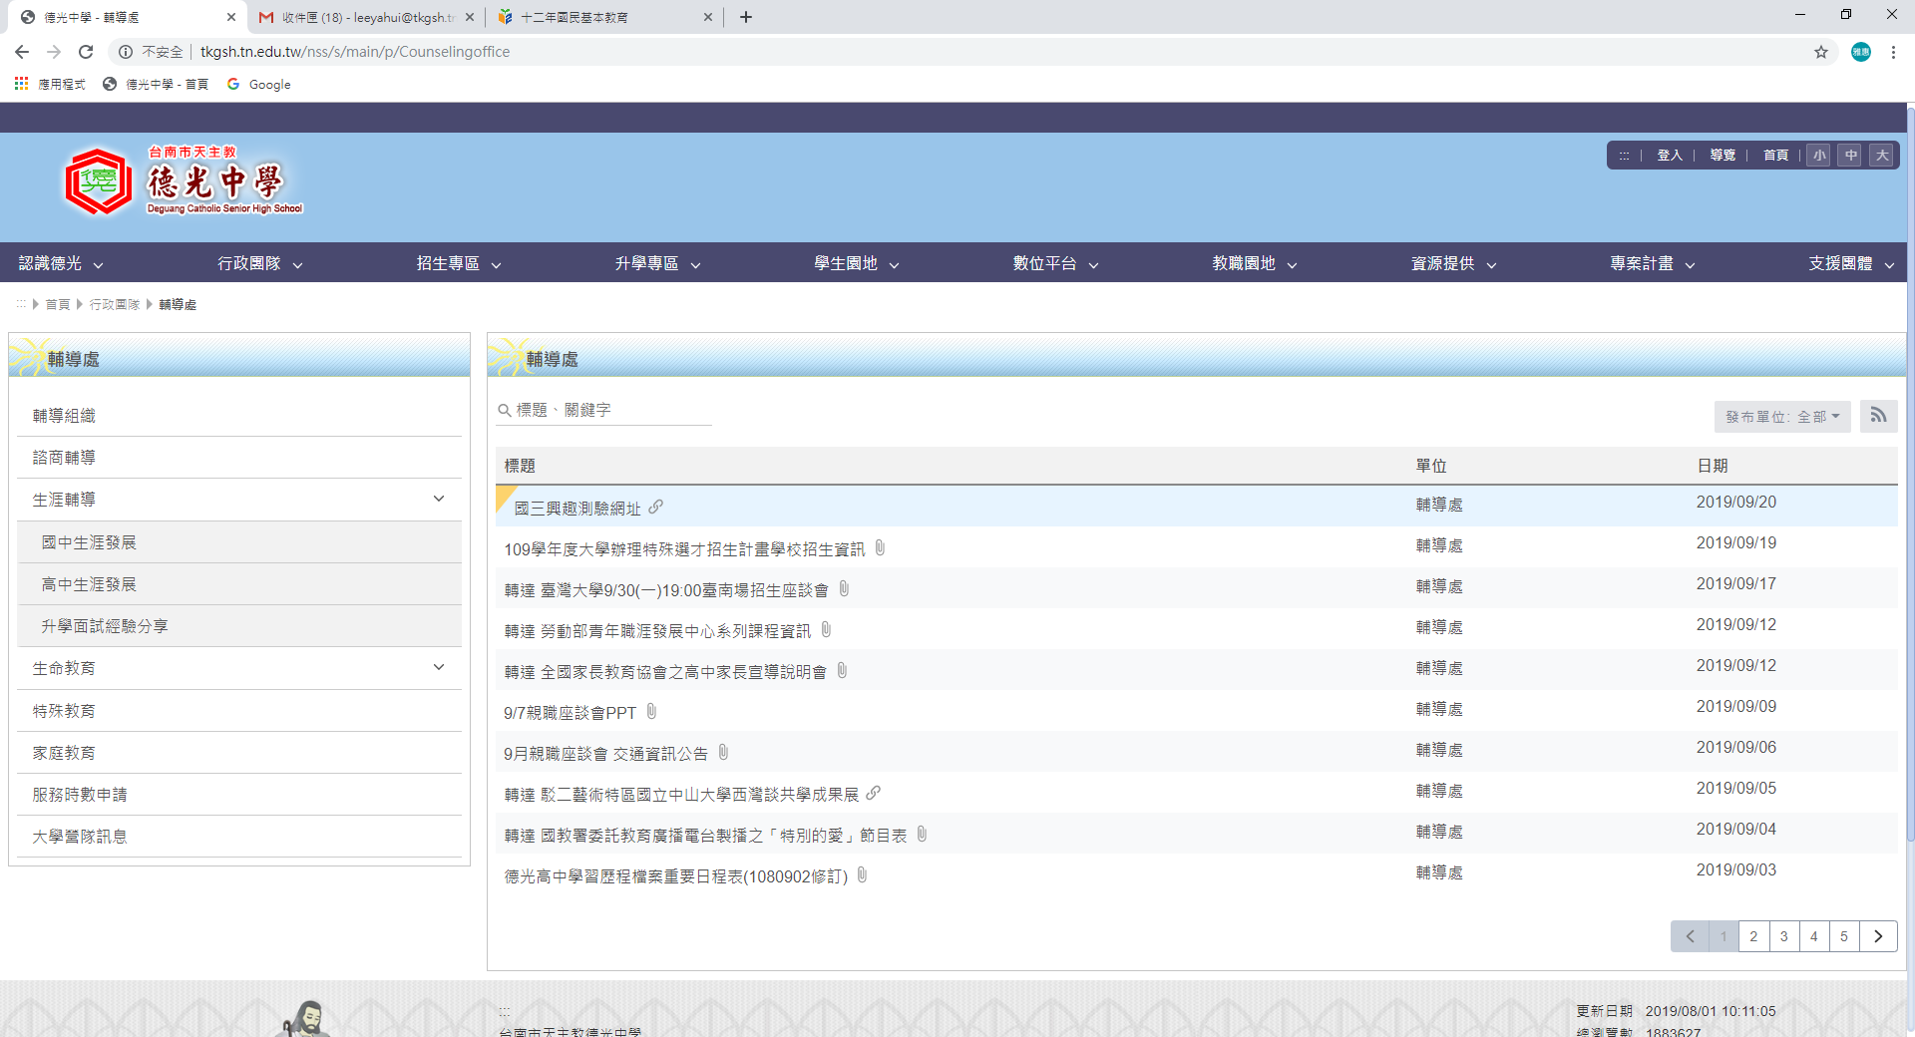
❖德光高級中學輔導處-國中生涯輔導

Slide 38
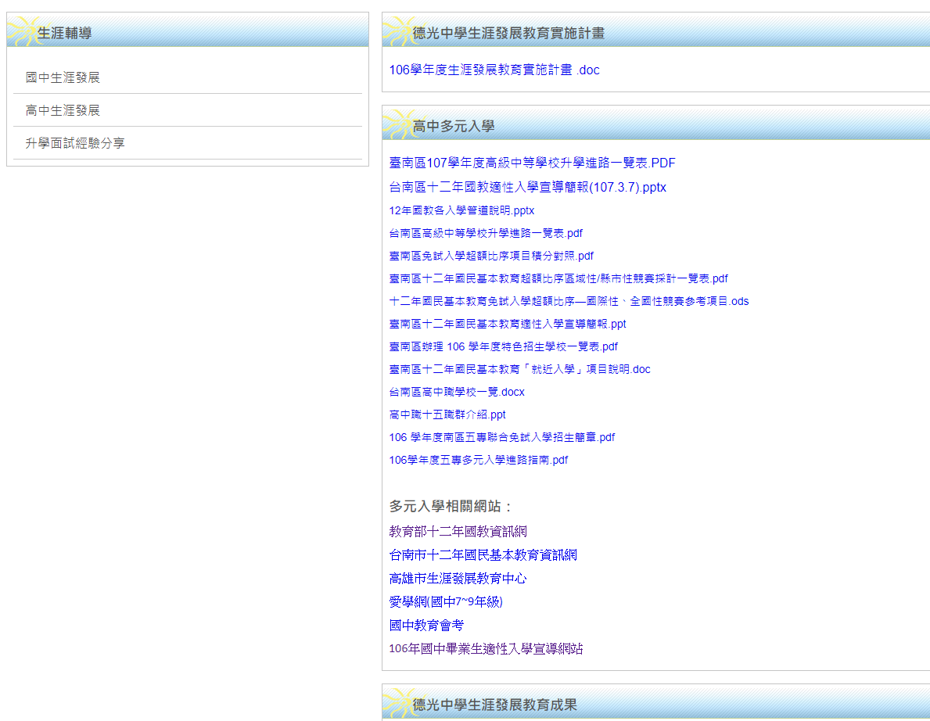
❖德光高級中學輔導處-國中生涯輔導

Slide 39
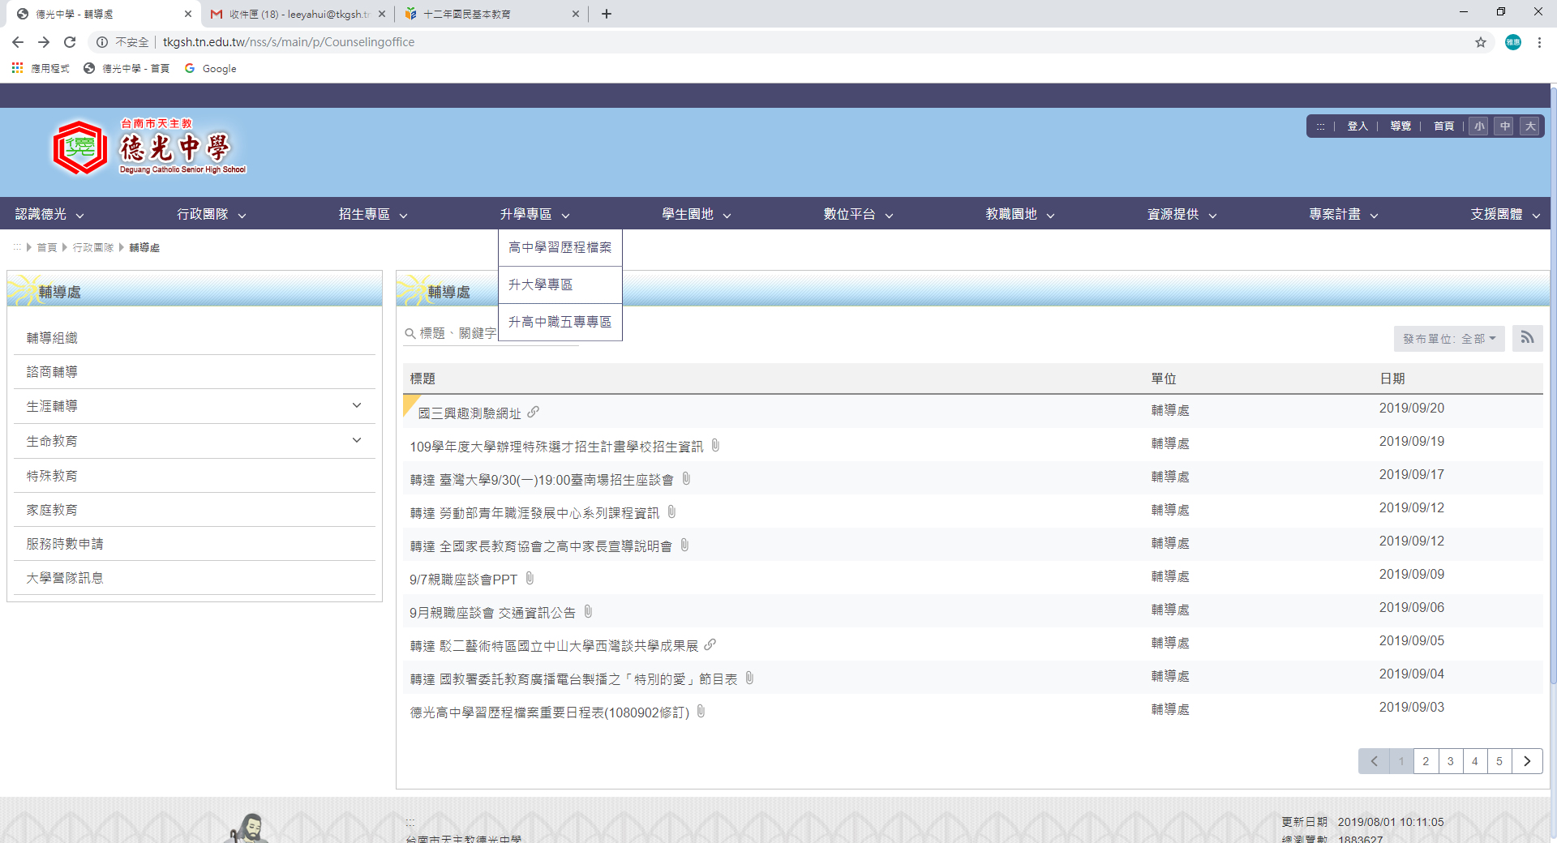
❖德光高級中學-

Slide 40
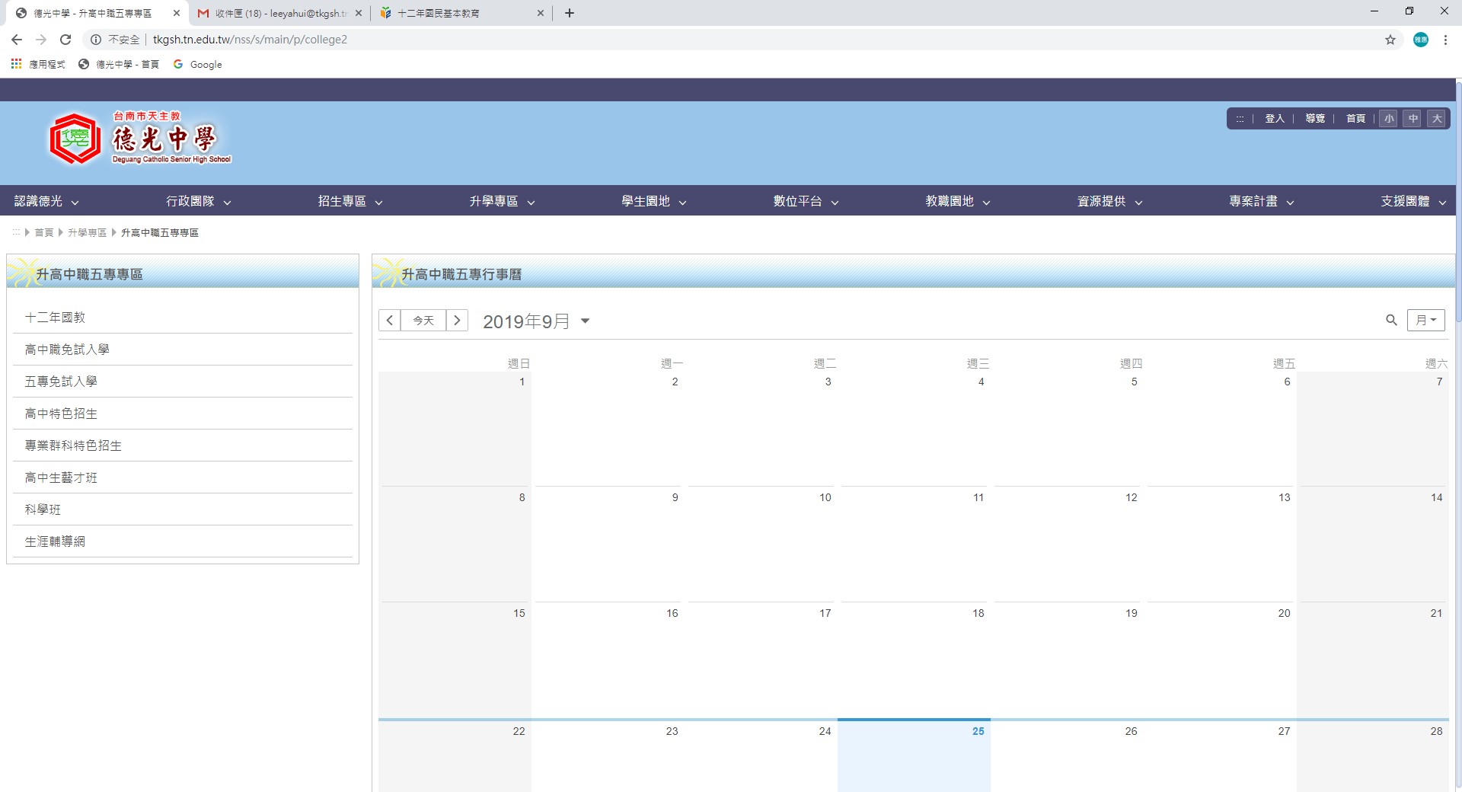
❖德光高級中學-

Slide 41
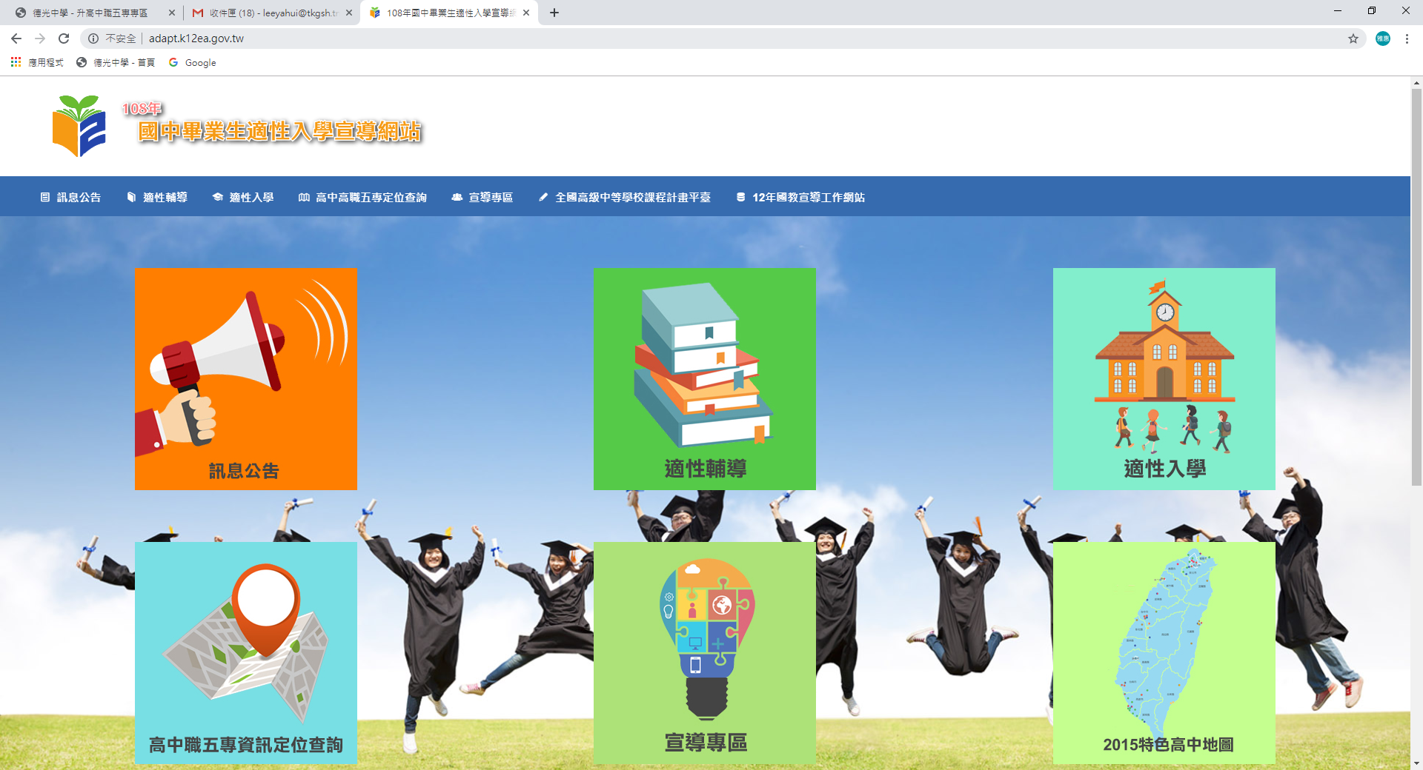
❖國中畢業生適性入學宣導網站

Slide 42
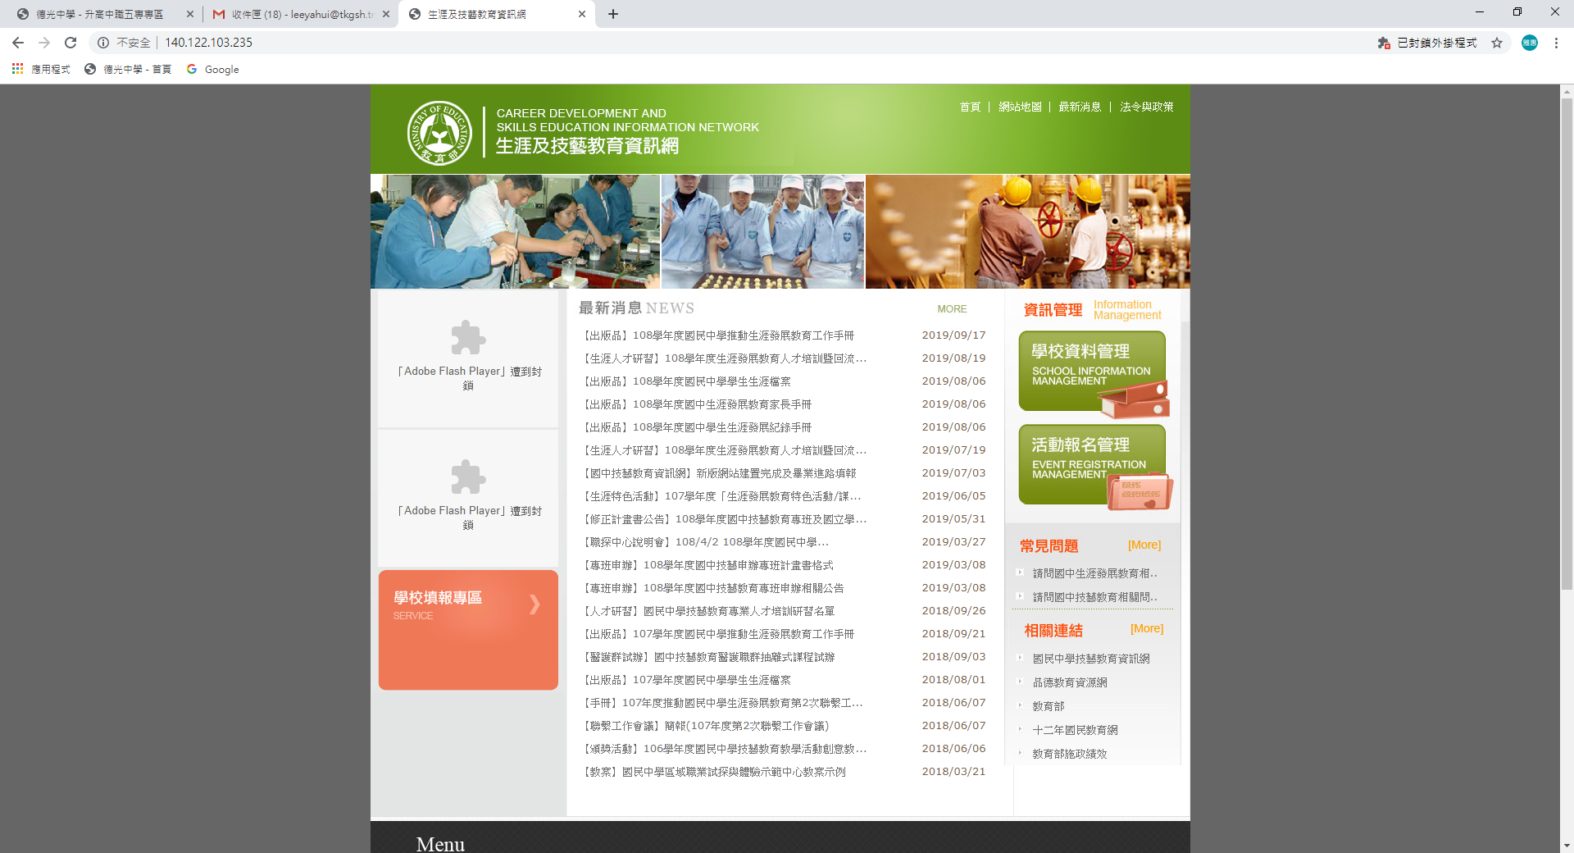
❖生涯及技藝教育資訊網

Slide 43
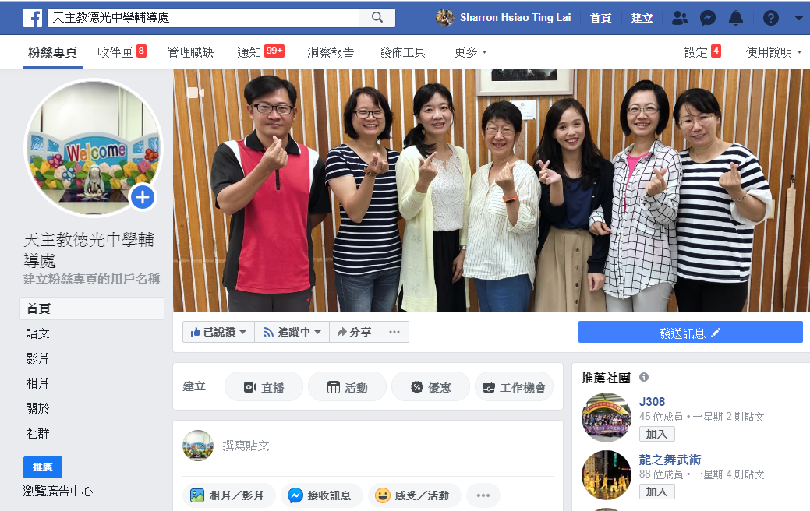


廣告時間
❖德光中學輔導處粉絲專頁
歡迎大家按讚!!許多活動照片與相關訊息都會發布在粉絲專頁唷!
在臉書搜尋欄輸入天主教德光中學輔導處

Slide 44
四、抽離式技藝教育學程宣導

Slide 45
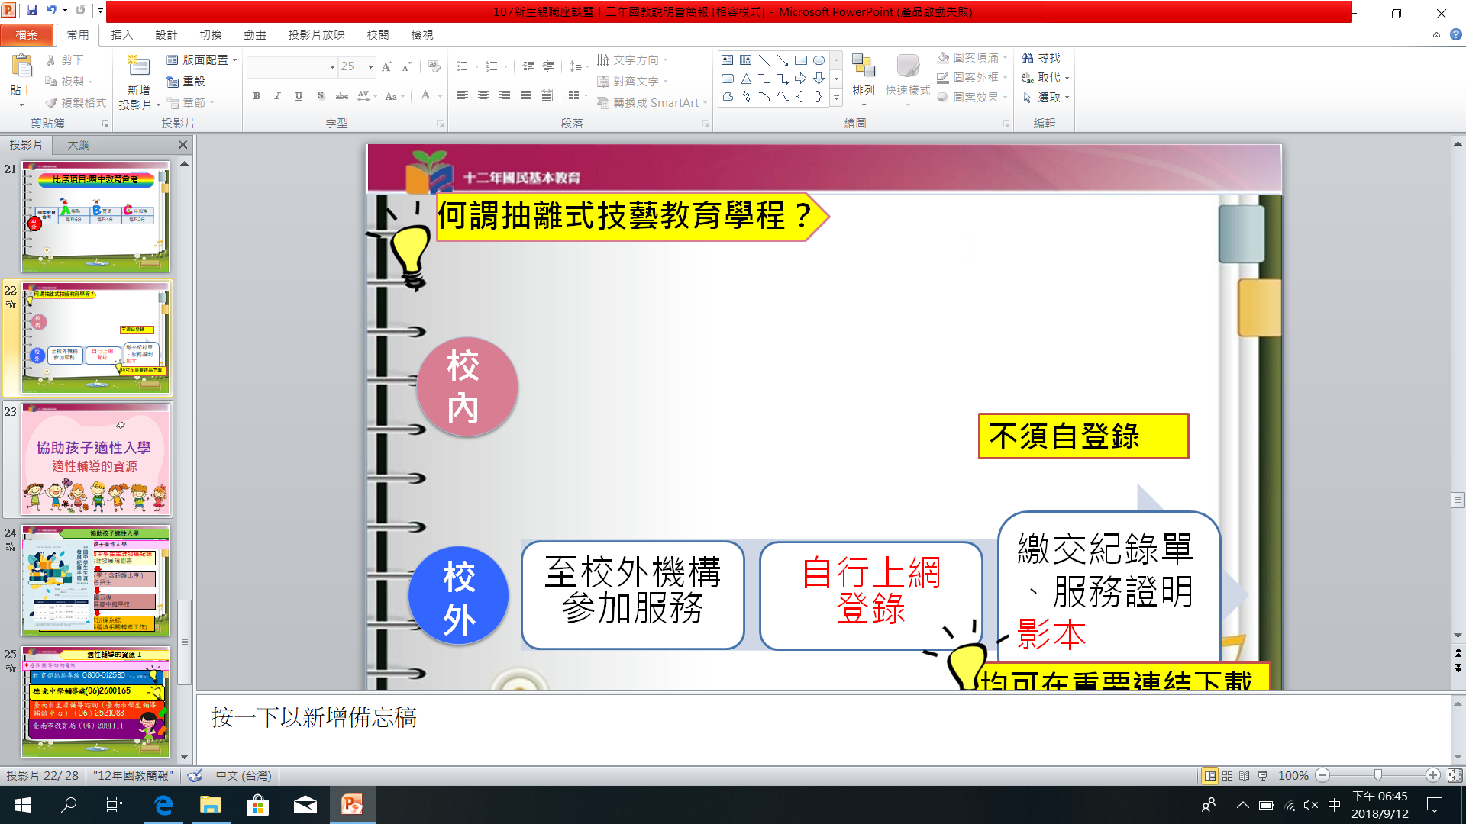

何謂抽離式技藝教育學程？
高中
針對對職業類科有興趣或已計劃念高職、五專的同學所設計的職業類科探索課程，以利其未來生涯發展。

Slide 46
國中技藝教育理念與目標
高中
多元智能
適性發展
規劃職群試探課程
建立實作教學
協助學生從技能導向學習中，發掘自我興趣潛能。
瞭解工作職場狀況
規劃未來生涯進路

Slide 47
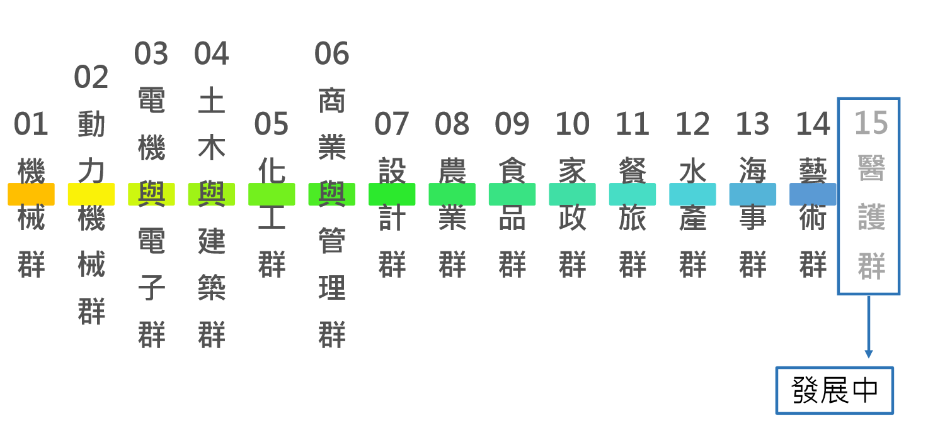
技藝教育學程規劃職群
高中

Slide 48
國中技藝教育辦理模式
高中
自辦式
由德光獨立辦理
上課地點在德光中學
合作式
由德光與鄰近之技職學校
或民間機構合作辦理
上課地點在校外合作單位內

Slide 49
抽離式技藝教育課程上課方式
高中
上課時間
於每周五第六節至第八節，將參加技藝教育課程之學生單獨 抽出至其他地點上課。(每周3節課) 
❐
該時段六、七節為社團課，學生國三的社團即為本學程
第八節為正課時間，原班級學生仍依課表上課。

Slide 50








什麼學生適合讀技藝教育學程？
高中
職業性向
明顯
學科學習較吃力
興趣
課業
經濟
家中經濟較弱勢

Slide 51
抽離式技藝教育學程申請流程
高中
遴輔原則
學生與家長討論後
向輔導處報名
經本校遴輔會通過
公告錄取名單
日常生活表現，銷過之後無懲罰紀錄
採計項目：
興趣測驗(30%)
性向測驗(30%)
綜合領域成績(20%)
操行成績(10%)
導師推薦(10%)
Notes:
遴選門檻：學生於遴選前之日常生活表現中，銷過之後無懲罰之 紀錄，且前三學期操性成績達 70 分以上，綜合領域成績 75 分以 上，方得提出申請。 (六) 遴選優先順序： 1. 具低收入戶證明。 2. 符合本辦法遴選門檻之學生，優先錄取。
3. 導師推薦：專班預定開班總人數除以該屆班級數的名額，並 包含前項低收入名額。 4. 導師推薦：抽離式技藝學程各班學生數，名額依班級總人數平 均分配為原則，並包含前項低收入名額。 5. 遴輔會依推薦名單進行討論，並以班級為單位進行名單表 決， 再行公告確選名單。 （七）遴選名單確認後，該屆於原校具有技藝教育學程選修資格之轉入 學生，仍需符合本校遴選門檻之規定，始得列於轉入班級候補名

Slide 52
抽離式技藝教育學程好處
高中
優勢
五專超額比序技藝優良項目，依學程成績高低得1-3分。
培養學生工作興趣，加深其職業試探
若技藝競賽獲獎，可依技優甄審管道進入高中職就讀

Slide 53
抽離式技藝教育學程注意事項
高中
開班人數標準為15名，未達標準不予開班。
注意事項
技藝教育學程將依較多學生感興趣的職業群科結合鄰近友校資源開班，孩子的興趣和開設的科別不一定相符。
學生的社團即為本學程，且每周均會比原班同學少上一堂正課。

Slide 54


Slide 55
